Slide 1
Project Strade Bianche
Focus su gestione pre-settlement e transitorio OPAS
Settembre 2026

Slide 2
Agenda – solo ad uso interno per il meeting di oggi
Filone
Contenuto
Timeline complessiva e scenari
Timeline complessiva di progetto con principali what-if / scenari e relative implicazioni e tempistica:
  Identificazione ed elaborazione di dettaglio dei principali what-if
  Illustrazione degli scenari più probabili con le conseguenti implicazioni
Gestione attività preparatorie – periodo pre-settlement
Rappresentazione delle principali attività da completare prima del settlement, con vista per Divisione e ADG:
Framework complessivo: vista strutturata delle principali aree della Banca coinvolte e delle relative attività preparatorie da presidiare in vista del settlement, distinguendo Aree di Governo e Divisioni
Deep dive esemplificativi: apertura del framework su un’Area di Governo (CFO), per mostrare concretamente, per ciascuna, attività da completare, principali decisioni/temi da indirizzare e responsabilità nel periodo pre-settlement
Gestione del periodo transitorio
  Assegnazione perimetri: definizione delle responsabilità per la gestione degli asset acquisiti durante la fase transitoria, mappatura delle controparti e meccanismi di interazione
  Policy: definizione delle regole standard e per la gestione strutturata delle eccezioni / casistiche complesse (use cases)
  Governance e monitoraggio: istituzione di un Comitato di gestione e definizione di un meccanismo di monitoraggio

Slide 3
La timeline dell’operazione è caratterizzata da quattro momenti chiave
Focus del documento
Timeline dell’ operazione
26 GEN ‘27
17 MAR ‘27
Q3 – Q4 ‘27
TBD
Settlement
Assemblea MPS e nomina nuovo CdA
Carve-out e cessione entità giuridica bancaria a Unipol
Conclusione della integrazione
Fasi principali
OPAS e M&A
Matrice di ipotesi what-if incrociate con implicazioni e tempi di prontezza
1
Pre-Take Control
Execution dell’OPAS e completamento dell’impostazione progettuale
2
Transitorio (pre-/post- CdA)
Gestione degli asset della target in preparazione del carve-out
3
A
B
Pre-CdA
Post-CdA
Percorso di integrazione
Integrazione degli asset in linea con l’asset target
4

Slide 4
Capitolo 1 | OPAS e M&A
Focus della sezione
Timeline dell’ operazione
26 GEN ‘27
17 MAR ‘27
Q3 – Q4 ‘27
TBD
Settlement
Assemblea MPS e nomina nuovo CdA
Carve-out e cessione entità giuridica bancaria a Unipol
Conclusione della integrazione
Fasi principali
OPAS e M&A
Matrice di ipotesi what-if incrociate con implicazioni e tempi di prontezza
1
Pre-Take Control
Execution dell’OPAS e completamento dell’impostazione progettuale
2
Transitorio (pre-/post- CdA)
Gestione degli asset della target in preparazione del carve-out
3
A
A
B
Pre-CdA
B
Post-CdA
Percorso di integrazione
Integrazione degli asset in linea con l’asset target
4

Slide 5
1. OPAS e M&A | La timeline di alto livello apre 4 scenari di what-if che impattano le attività di integrazione
In corso approfondimenti e finalizzazione con Pedersoli
Domande per Pedersoli:
Eventuale Rilancio impatta periodo d’offerta
2026
2027
Best case scenario
What-if su possibile necessità di ri-negoziazione dell’’accordo Unipol (da rinegoziare o no)
26 gen
3 feb
Entro mag
Settlement offerta e istanza di trasferimento partecipazione AG
Pubblicazione avviso convocazione Assemblea MPS per nomina CdA
Tra 25 feb-
16 mar
Finalizzazione carve-out
Prima metà di ott
29 ott
Fine ott
Recommendation dei Proxy Advisors sulle offerte MPS
1
Assemblea Straordinaria MPS
Ottenimento autorizzazioni regolamentari
Approvazione bilancio MPS da parte di attuale CdA
Q3-Q4
24 feb
Cessione entità giuridica bancaria a Unipol
Pubblicazione liste e doc. pre-assembleare
What-if su probabile aumento di capitale necessari per le due OPS su Banco BPM e Banca Generali (aumento o no)
What-if su livello di integrazione IT, societaria, governance (integrato o no per ciascuno)
18 feb
1-2 mar
17 mar
Minore tempo a disposizione per effettuare le analisi necessarie al Carve-Out, a seguito del posticipo della data di Take-Control
Deposito liste dei soci
25 feb
Approvazione bilancio ISP e invio richiesta BCE per dividendo
Assemblea MPS e nomina nuovo CdA
4
24 - 29 sett
15 ott
19 nov
19 gen
2 feb
Pubblicazione MPS EGM Explanatory Report
CdA ISP
Avvio periodo di offerta
Fine periodo di offerta
Delibera di convocazione Assemblea MPS dopo eventuali dimissioni del CdA uscente
Analisi del grado di integrazione di Mediobanca in MPS
Approvazione schemi di bilancio MPS¹
3
What-if su dimissioni del CdA di MPS (dimesso o ostile)
Non considera tempistica di un eventuale riapertura dei termini / squeeze-out
2
PERIODO DI
ADESIONE (40 gg)
Ipotesi t+50 tra settlement e nomina nuovo CdA
Possibilità di nomina nuovo CDA a +40 con conseguente maggiore flessibilità temporale tuttavia tale opzione non dipende da ISP
1) Approvazione effettuata dal CdA di MPS uscente, non necessario l’invio del reporting package in considerazione del non consolidamento

Slide 6
1. OPAS e M&A | Overview milestone critiche e relativi scenari
In corso approfondimenti e finalizzazione con Pedersoli
Snodo
Opzioni in analisi
Opzione corrente - Best case scenario
Scenario alternativo
1
Assemblea Straordinaria degli azionisti MPS
Approvazione operazioni
Mancata approvazione con possibile revisione del perimetro oggetto dell’offerta o rinvio dell’offerta
Approvazione delle operazioni sottoposte al voto – Potrebbe comportare un rilancio e un allungamento periodo d’offerta
Mancata approvazione
2
Squeeze-out
No Squeeze-out
De-listing automatico
Non raggiungimento soglia e conseguente de-listing, fusione e scorporo del carve-out
Squeeze-out
3
Grado di integrazione di MB in MPS
Fusione pre Settlement
Completamento della fusione MPS–Mediobanca nel 4Q26, potenzialmente prima del settlement OPAS
Attivazione OPAS su Mediobanca (No necessario iter autorizzativo)
Fusione non ancora avvenuta
4
Assemblea BMPS per la nomina del nuovo CdA
Dimissioni CEO/
Maggioranza CdA
Dimissioni del CEO post Take Control con possibile anticipazione programma di integrazione
Assenza dimissioni del CdA/ maggioranza CdA, il periodo tra settlement e convocazion rischia di aumentare di 2 settimane
Assenza dimissioni CEO
XXXX
XXXX
XXXX
XXXXX
XXX

Slide 7
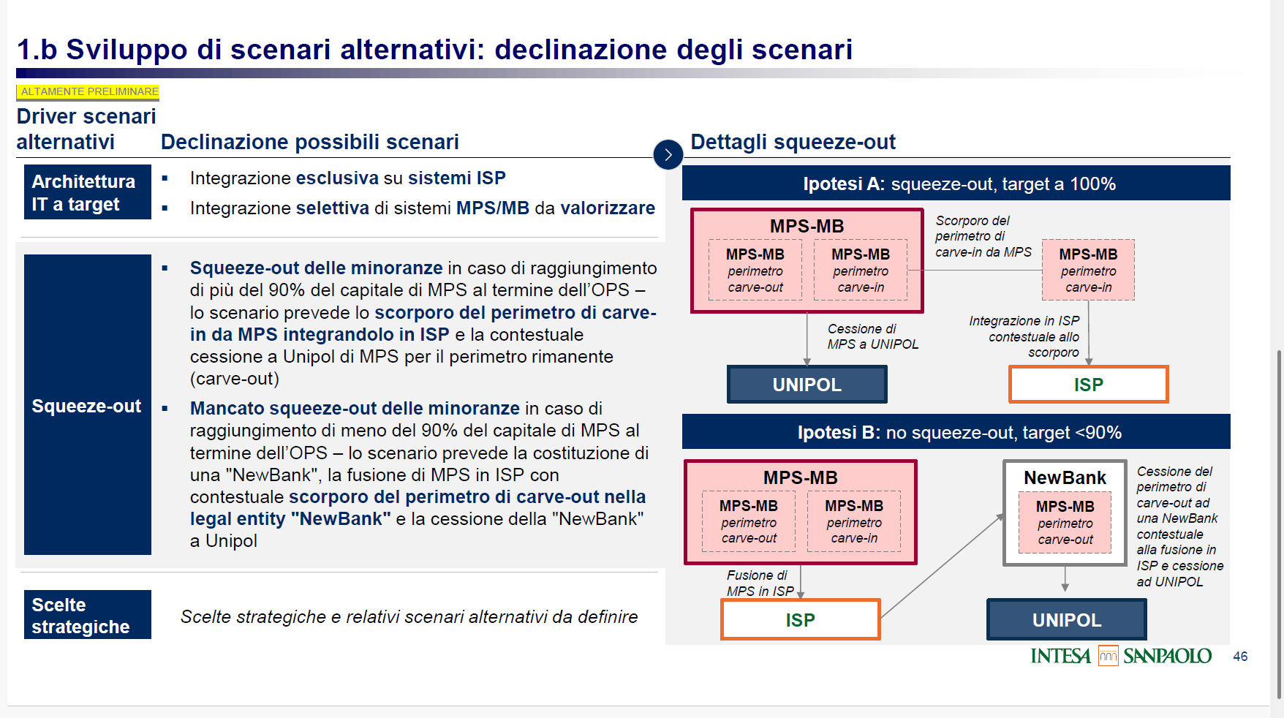
Da verificare ppt con mck

Slide 8

5) What-if su dimissioni del CdA di MPS | Dalla conclusione dell'OPAS alla nomina del nuovo CdA si possono configurare due scenari transitori
ESEMPIO ALTAMENTE PRELIMINARE su configurazione di uno scenario what-if
WIP
NO DIMISSIONI MAGGIORANZA DEL CDA E REVOCA IN ASSEMBLEA
DIMISSIONI A MAGGIORANZA DEL CDA
CON EFFETTO IMMEDIATO/ DALLA NOMINA DEL NUOVO CDA
1
2
I Consiglieri non dimessi restano in carica fino all’Assemblea, dove possono essere revocati dai Soci
Il CdA mantiene pieni poteri (ordinari e straordinari) fino alla delibera di revoca da parte dell’Assemblea dei Soci
I Consiglieri si dimettono e l’Assemblea dei Soci è convocata alla prima data utile per nomina nuovi Consiglieri
Il CdA rimane in carica solo per ordinaria amministrazione fino all’Assemblea
Mantenimento attuale CEO MPS e impossibilità di attivazione del programma di integrazione – Assenza di interlocuzioni formali tra ISP e MPS, ferma restando la possibilità di contatti informali nell’ambito delle relazioni professionali esistenti, senza condivisione di informazioni riservate né attività di coordinamento
Nomina nuovo CEO e avvio programma di integrazione – In presenza di un CdA MPS a sostegno del nuovo azionista di controllo, possibilità di cooptare un CEO indicato da ISP, assicurare la continuità della gestione ordinaria e avviare, nel rispetto dell’autonomia societaria di MPS, i primi tavoli propedeutici all’integrazione
PRECEDENTE ISP–UBI: le dimissioni con effetto immediato del CEO hanno favorito una rapida attivazione del nuovo assetto di governo, con la nomina di un vertice esecutivo in raccordo con ISP

Slide 9
  Pagina riassuntiva sugli scenari più probabili o worst/best con le conseguenti implicazioni

Slide 10
Capitolo 2 | Pre-Take control
Focus della sezione
Timeline dell’ operazione
26 GEN ‘27
17 MAR ‘27
Q3 – Q4 ‘27
TBD
Settlement
Assemblea MPS e nomina nuovo CdA
Carve-out e cessione entità giuridica bancaria a Unipol
Conclusione della integrazione
Fasi principali
OPAS e M&A
Matrice di ipotesi what-if incrociate con implicazioni e tempi di prontezza
1
Pre-Take Control
Execution dell’OPAS e completamento dell’impostazione progettuale
2
Transitorio (pre-/post- CdA)
Gestione degli asset della target in preparazione del carve-out
3
A
B
Pre-CdA
Post-CdA
Percorso di integrazione
Integrazione degli asset in linea con l’asset target
4

Slide 11
2. Pre-Take control | Attività del filone
Identificati i cantieri prioritari e i relativi responsabili
Invio ai responsabili di cantiere delle richieste relative alle attività propedeutiche al Take Control
Raccolta, analisi e affinamento delle risposte, anche sulla base di best practice e operazioni comparabili (es. UBI), per garantirne completezza e coerenza
Piano di lavoro attraverso la collocazione temporale delle attività e prioritizzazione, in funzione delle principali milestone del Take Control
Clusterizzazione delle attività in macro-bucket, secondo una logica orientata ai prodotti finite. Esempio per le Divisioni:
Data Request
Regole di gestione delle entity
Sviluppo delle scelte di integrazione per revisione delle sinergie, budget

Slide 12
2. Pre-Take control - Governance| Per orientare il Take-control, sono stati attivati dei tavoli di lavoro sugli ambiti prioritari con il coinvolgimento delle strutture competenti
DOCUMENTO PRELIMINARE AD USO INTERNO
Ambiti prioritari di lavoro (ownership¹ in fase di consolidamento)
A
BUDGET &
IMMOBILIARE
Presidio della spesa e attivazione della GVA per spese di integraz.
GOVERNANCE SPESA
SET-UP GVA²
IMMOBILIARE
CFO - CCMO
(Finazzi, Cimarosti)
CFO - CCMO
(Finazzi, Cimarosti)
CCMO
(Guido)
GOVERNO
B
Assicurare il nuovo assetto societario e governo del transitorio
GOVERNANCE
COMUNICAZIONI INTERNE E AZIONI SUI DIPENDENTI
ADEMPIMENTI E COMUNICAZIONI ESTERNE
MECCANISMI DI INDIRIZZO E COORDINAMENTO
BRAND
CGOTO
(Vismara)
CPCO
(Acquaro)
CIAECO
(Moscianese)
CTOO
(Furst)
CIAECO – Ext. Comm
(Spagnuolo)
BUSINESS
C
Garantire continuità commerciale e gestione clienti
GESTIONE CLIENTI
VALUE PROPOSITION
MODELLO DI SERVIZIO
E DISTRIBUTIVO
CHIEF DI BUSINESS
(Barrese, Micillo, Corcos)
CHIEF DI BUSINESS
(Barrese, Micillo, Corcos)
CHIEF DI BUSINESS
(Barrese, Micillo, Corcos)
CFO
D
Presidiare contabilità, tesoreria e gestione rischi finanziari
GROUP TREASURY & CAPITAL MANAGEMENT
ADMINISTRATION, REGULATORY REPORTING & TAX AFFAIRS
PLANNING
& CONTROL
CFO
(Lolli)
CFO
(Stegher)
CFO
(Finazzi)
E
Gestire continuità operativa, fornitori, «data aggregation» e analisi/ transizione dei sistemi
ICT
TRANSFORMATION & ORGANIZATION
SECURITY
IT, TRANSFORMATION & ORGANIZATION
CDAITO
(Alfieri, Pellizzari, Bagnasco)
CTOO
(Griselli)
CSeO
(Feraboli)
FUNZIONI
DI CONTROLLO
F
Adeguare framework normativi e strumenti di controllo
RISK MANAGEMENT
COMPLIANCE,
PRIVACY, AML
AUDIT
CRO
(Senati)
CCO - Compliance
(Nieddu)
CAO
(Testa)
LENDING
G
Garantire continuità del credito e gestione del portafoglio crediti
POLITICHE
CREDITIZIE
PROCESSI DEL CREDITO
-
Prima ipotesi di owner/ struttura
CLO
(Ruggieri)
CLO
(Ruggieri)
Ambito attivato
-
Owner/ struttura da identificare
Ambito da attivare
1) CGOTO: Chief Governance, Operating & Transformation Officer; CTOO: Chief Transformation & Organization Officer; CPCO: Chief People & Organization Officer; CCMO: Chief Cost Management Officer; CIAECO: Chief Institutional Affairs and External Communication Officer; CFO: Chief Financial Officer; CDAITO: Chief Data, A.I. and Technology Officer; CSeO: Chief Security Officer; CRO: Chief Risk Officer; CCO: Chief Compliance Officer; CAO: Chief Audit Officer; CLO: Chief Lending Officer; 2) La valutazione e prioritizzazione delle richieste verrà ricondotta a un gruppo dedicato

Slide 13


2. Pre-Take Control| Attività chiave per il pre-settlement per Divisioni e AdG
Mettere una cosa cross (sentire audio)
X
Dettagliato nel seguito
Divisioni
Aree di Governo
Banca dei Territori
WMD
IBD
CFO
CCMO
CLO
CDAITO
CRO
CGOTO
CIAECO
CSO
CCO
CSeO
CAO
Macro attività
Attività comuni cross-filone
Gestione Clienti
Set-up GVA
Value Proposition
Governance di spesa
Modello di servizio e distributivo
Focus specifico
Attività specifiche al singolo filone
In fase di lavorazione
X
…
…
…
Treasury & Capital Mgmt
Immo-biliare
Politi-che credit.
ICT
Risk mgmt.
Gove-nance
Com. esterne
Compl.
privacy, AML
Security
Audit
Admin, Report., Tax
Processi del credito
Com. e azioni dipend.
Brand
P&C
Indirizzo e coord.
Transfor. & orga.

Slide 14
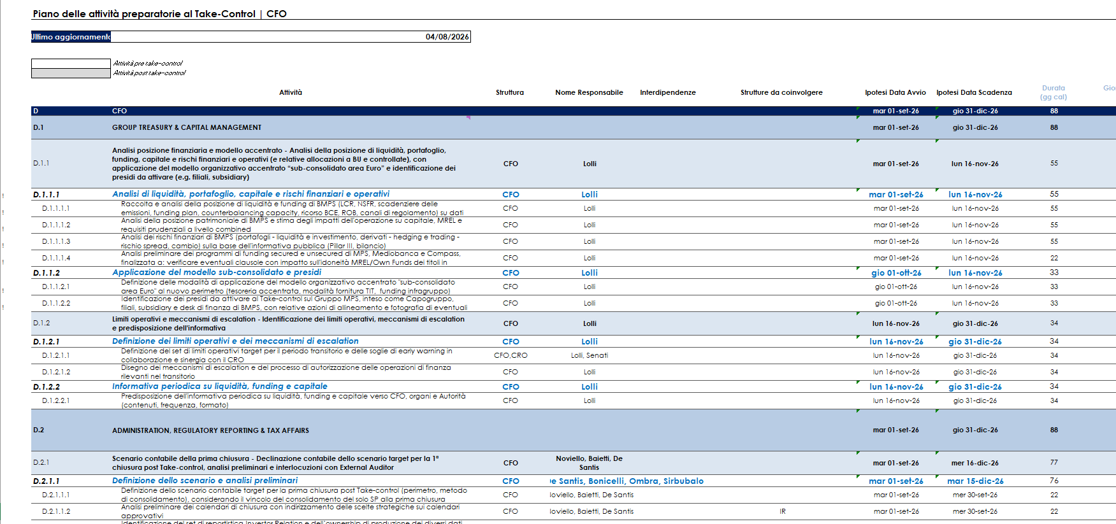
2. Pre-Take Control| Per ogni macro attività è stata definita una lista di dettaglio con le specifiche azioni necessarie
ESEMPIO Group Treasury & Capital Management
Ogni macro attività è suddivisa per attività di dettaglio con specificità di strttura, responsabile e tempistica attesa

Slide 15
Capitolo 3 | Transitorio (pre-/post- CdA)
Focus della sezione
Timeline dell’ operazione
26 GEN ‘27
17 MAR ‘27
Q3 – Q4 ‘27
TBD
Settlement
Assemblea MPS e nomina nuovo CdA
Carve-out e cessione entità giuridica bancaria a Unipol
Conclusione della integrazione
Fasi principali
OPAS e M&A
Matrice di ipotesi what-if incrociate con implicazioni e tempi di prontezza
1
Pre-Take Control
Execution dell’OPAS e completamento dell’impostazione progettuale
2
Transitorio (pre-/post- CdA)
Gestione degli asset della target in preparazione del carve-out
3
A
B
Pre-CdA
Post-CdA
Percorso di integrazione
Integrazione degli asset in linea con l’asset target
4

Slide 16
3. Transitorio (pre-/post- CdA) | Attività del filone
Attivazione dei riporti funzionali (invece di definizione mettiamo attivazione)
Assegnazione perimetri: attivazione delle responsabilità per la gestione degli asset acquisiti durante la fase transitoria, mappatura delle controparti e meccanismi di interazione
Policy: definizione delle regole standard e per la gestione strutturata delle eccezioni / casistiche complesse (use cases)
Governance e monitoraggio: istituzione di un Comitato di gestione e definizione di una meccanismo di monitoraggio (TBD)
Nel corso del periodo transitorio sarà necessario effettuare il setup della macchina di integrazione

Slide 17














ESEMPIO ILLUSTRATIVO - proposta da validare e discutere con GdL
3. Assegnazione perimetri| Presidio delle legal entity nel transitorio
Presidio da parte di un Chairman e un reponsabile ad hoc per ciascuna LE della target
PER DISCUSSIONE
Chairman
TBD
Filiali retail
C&IB
WM/PB
Consumer finance
Leasing/Factoring
Intero perimetro pre carve-out
Incluse subsidiaries Compass
Banca dei Territori
IMI CIB
WMD
Banca dei Territori
TBD
S. Barrese
M. Micillo
T. Corcos
S. Barrese
[…]
Veicoli di funding¹
Tech/Ops
AM/Alternatives
Real Estate²
Fiduciarie/Trust
JV Bancassurance
Innovation services
TBD
CDAITO
WMD
TBD
TBD
WMD
M. Proverbio
T. Corcos
T. Corcos
1. Include MPS Covered Bond; MPS Covered Bond 2; Cirene Finance; Siena Mortgages 07-5; Siena PMI 2016. Mediobanca International (Luxembourg); MB Funding Luxembourg; Mediobanca Covered Bond; Quarzo; SPV Project 2224 | 2. MPS: G.Imm Astor; Magazzini Generali Fiduciari di Mantova; MPS Tenimenti Poggio Bonelli e Chigi Saracini, MB: Mediobanca International Immobilière; CMB Real Estate Development
Notes:
Il template fornito descrive il transitorio come gestione degli asset della target in preparazione del carve-out. La slide 4 distingue il perimetro bancario MPS, Mediobanca e il polo Widiba/Premier. La presente slide riprende tale impostazione distinguendo Banking MPS, Mediobanca/CIB e Wealth/Private Banking, senza confermare i nominativi indicati nel template. Tutti i campi [Nome] sono da assegnare.
PERIMETRO E DATA
52 soggetti: Banca MPS, 10 altre societa del perimetro MPS e 41 del perimetro Mediobanca, inclusa Mediobanca stessa, secondo l'elenco di consolidamento integrale MPS al 30 giugno 2026 (52 = 1 + 10 + 41). Il termine LE comprende qui anche societa non operative e SPV consolidate. Questo elenco non e l'intero universo delle partecipazioni e non coincide con il solo gruppo bancario regolamentare. MB SpeedUp Limited, partecipata al 50% secondo la struttura Mediobanca aggiornata al 6 febbraio 2026, e aggiunta separatamente come 53esima voce, da presidiare per i diritti del socio e non come societa controllata. Le altre partecipazioni/JV (incluse, ove rilevanti, le partecipazioni in Generali e il rapporto bancassicurativo con AXA) restano fuori dal perimetro della slide e richiedono un presidio distinto. Non si tratta di una fotografia certificata del futuro settlement. Riconfermare esistenza, controllo, ragione sociale e assetto a tale data.
RICONCILIAZIONE RISPETTO ALLA LISTA PRECEDENTE
La prima lista non costituiva un elenco completo e aggiornato. Rispetto alle 54 voci iniziali: (a) cinque non compaiono nel perimetro consolidato del 30 giugno 2026 (Monte Paschi Banque; Monte Paschi Conseil France; Immobiliere Victor Hugo; Siena Mortgages 09-6; Siena Mortgages 10-7); (b) quattro sono integrate da tale perimetro (MPS Tenimenti Poggio Bonelli e Chigi Saracini Societa Agricola; Polus Capital Management Investments Limited; Polus Investment Managers Limited; SPV Project 2224); (c) MB SpeedUp rimane distinta dalle controllate. Quarzo, presente nella prima lista ma omessa dalla prima clusterizzazione, e inclusa nel cluster 08. MPS Capital Services e MPS Leasing & Factoring, gia richiamate come legacy, non sono incluse tra le 52. La semestrale conferma espressamente la cessione di Monte Paschi Banque, perfezionata il 29 maggio 2026, p.134. L'assenza delle altre quattro dall'elenco non e utilizzata come prova autonoma di liquidazione: il relativo stato va riconciliato con Legal.
LOGICA DI CLUSTERIZZAZIONE
I cluster sono una proposta di presidio operativo, non una classificazione ufficiale ne una proposta di nuovo assetto societario. Ogni voce compare una sola volta. Magazzini Generali e gli attivi agricoli sono nel cluster non-core; CMB Real Estate Development nel cluster immobiliare; MB Funding Luxembourg, Quarzo e SPV Project 2224 nel cluster funding/SPV; MB SpeedUp fra le partecipate.
MANDATO DA CONFERMARE
Coordinatore transitorio: priorita trasversali, dipendenze ed escalation. Responsabile di cluster: un unico referente di coordinamento lato ISP, presidio della continuita, dei rischi e del passaggio di consegne; nomina e mantiene un referente operativo per ciascuna LE. Referente LE: gestione quotidiana, continuita dei servizi, adempimenti e reporting verso il responsabile. I poteri decisionali restano agli organi societari e ai soggetti formalmente delegati; nessun campo [Nome] costituisce una nomina legale. La slide non sostituisce il registro nominativo LE-by-LE, le deleghe o il RACI di dettaglio.
RAGIONI SOCIALI NELL'ELENCO DI CONSOLIDAMENTO (maiuscole/minuscole normalizzate; denominazioni da riscontrare al settlement):
1. Banca Monte dei Paschi di Siena S.p.A.
2. Monte Paschi Fiduciaria S.p.A.
3. Wise Dialog Bank S.p.A. - Widiba
4. MPS Tenimenti Poggio Bonelli e Chigi Saracini Societa Agricola S.p.A.
5. G.Imm Astor S.r.l.
6. Magazzini Generali Fiduciari di Mantova S.p.A.
7. MPS Covered Bond S.r.l.
8. MPS Covered Bond 2 S.r.l.
9. Cirene Finance S.r.l.
10. Siena Mortgages 07-5 S.p.A.
11. Siena PMI 2016 S.r.l.
12. Mediobanca - Banca di Credito Finanziario S.p.A.
13. Spafid S.p.A.
14. Mediobanca Innovation Services S.c.p.a.
15. CMB Monaco S.A.M.
16. CMG Monaco S.A.M.
17. Mediobanca International (Luxembourg) S.A.
18. Compass Banca S.p.A.
19. Mediobanca Premier S.p.A.
20. MBCredit Solutions S.p.A.
21. MBPS Leasing S.p.A.
22. MB Funding Luxembourg S.A.
23. Mediobanca Securities USA LLC
24. MB Facta S.p.A.
25. Quarzo S.r.l.
26. Mediobanca Covered Bond S.r.l.
27. Compass RE (Luxembourg) S.A.
28. Mediobanca International Immobiliere S. a r.l.
29. Polus Capital Management Group Limited
30. Polus Capital Management Limited
31. Polus Capital Management (US) Inc.
32. Polus Capital Management Investments Limited (non operativa)
33. Polus Investment Managers Limited (non operativa)
34. Bybrook Capital Burton Partnership (GP) Limited
35. Spafid Trust S.r.l.
36. Mediobanca Management Company S.A.
37. Mediobanca SGR S.p.A.
38. RAM Active Investments S.A.
39. Messier et Associes S.A.S.
40. Messier et Associes L.L.C.
41. MBContact Solutions S.r.l.
42. Compass Rent S.r.l.
43. Compass Link S.r.l.
44. CMB Real Estate Development S.A.M.
45. Arma Partners LLP
46. Arma Partners Corporate Finance Ltd
47. Arma Deutschland GmbH
48. HeyLight SA
49. SPV Project 2224 S.r.l.
50. Heidi Pay AG
51. Heidi Pay Ltd
52. Holipay S.r.l.
Partecipata aggiuntiva, esclusa dal conteggio 52: MB SpeedUp Limited.
[Sources]
User-provided template: 202609_SB_status_update_vSent.pptx, slides 2-4. Source for visual identity, terminology and project framing; not for the entity inventory.
https://www.gruppomps.it/static/upload/rel/relazione-finanziaria-semestrale-gmps-al-30-giugno-2026.pdf - pp.133-134, complete list of fully consolidated companies as at 30 June 2026 and disposal of Monte Paschi Banque. Accessed 17 September 2026.
https://www.mediobanca.com/it/mediobanca/struttura.html - structure updated 6 February 2026; 50% MB SpeedUp Limited; business-area context and distinction between banking-group membership and other controlled entities. Accessed 17 September 2026.
All cluster allocations, the coordinator role and the operational mandate are proposed analytical framing, not facts sourced from an approved governance resolution.
[/Sources]

Slide 18
3. Meccanismi di coordinamenti e monitoraggio| In funzione dell'evoluzione del percorso societario sarà possibile attivare specifiche azioni di governo
DOCUMENTO PRELIMINARE AD USO INTERNO
Percorso OPAS | Principali milestone con impatto sulla Governance
ELEMENTI CHIAVE TIMELINE SOCIETARIA
AZIONI GOVERNO ISP
DA SETTLEMENT OFFERTA A ASSEMBLEA MPS E NOMINA NUOVO CDA
Settlement - Il settlement dell’Offerta e conseguente acquisizione del controllo di MPS da parte di ISP
Timing - Possibile evoluzione anticipata degli organi societari MPS, in funzione di eventuali dimissioni degli esponenti in carica:
  in caso di dimissioni del CEO, possibile cooptazione di un nuovo AD da parte del CdA in carica
  in caso di permanenza del CEO, continuità degli attuali organi sino al rinnovo
Assemblea - Convocazione dell’Assemblea MPS per il rinnovo degli organi societari
Preparazione nuovo CdA - Avvio delle attività di Governance propedeutiche all’insediamento del nuovo CdA (e.g. poteri del CdA dimissionario, convocazione dell'Assemblea)
Scenario dimissioni CEO - Ulteriori attività avviabili nello scenario di dimissioni del CEO:
Definizione dei referenti ISP e MPS per ciascuna funzione e attivazione delle relative interlocuzioni
Attivazione dei primi tavoli di lavoro informali, definendone partecipanti, perimetro e modalità di coordinamento
Definizione delle modalità di coordinamento e dei flussi informativi tra ISP e MPS

Slide 19
3. Meccanismi di coordinamenti e monitoraggio| In funzione dell'evoluzione del percorso societario sarà possibile attivare specifiche azioni di governo
DOCUMENTO PRELIMINARE AD USO INTERNO
Percorso OPAS | Principali milestone con impatto sulla Governance
ELEMENTI CHIAVE TIMELINE SOCIETARIA
AZIONI GOVERNO ISP
POST ASSEMBLEA MPS E NOMINA NUOVO CDA
Governance - Insediamento del nuovo CdA e definizione del nuovo assetto di governance (e.g. elezione di Presidente e Vicepresidente, conferimento delle deleghe, Comitati)
Coordinamento ISP-MPS - Formalizzazione del modello di direzione e coordinamento ISP–MPS e definizione dei relativi meccanismi di interlocuzione, flussi informativi e referenti
Operazioni straordinarie - Avvio degli iter societari e autorizzativi connessi alle operazioni straordinarie (e.g. carve-out, modifiche statutarie, fusione per delisting, squeeze-out)
Poteri organi di Governance - Definizione di poteri, deleghe e responsabilità dei nuovi organi di Governance
Raccordo ISP-MPS - Attivazione dei meccanismi di raccordo ISP–MPS, inclusi reporting ed escalation
Avvio tavoli per l’integrazione - Attivazione ufficiale dei tavoli di lavoro per l’integrazione, con definizione di Steering, ownership e responsabilità dei singoli stream e valutazione dell’eventuale presidio operativo a Siena
Adempimenti societari - Coordinamento degli adempimenti societari e autorizzativi connessi alle operazioni straordinarie

Slide 20
Use cases di situazioni inaspettate e modalità di gestioni
Scrievere nella to-do anche chi sono i corrispondenti delle aree di governo
Gestione strutturata delle eccezioni / casistiche complesse

Slide 21
Meccanismi di coordinamento e monitoriaggio
Placeholder

